Slide 1
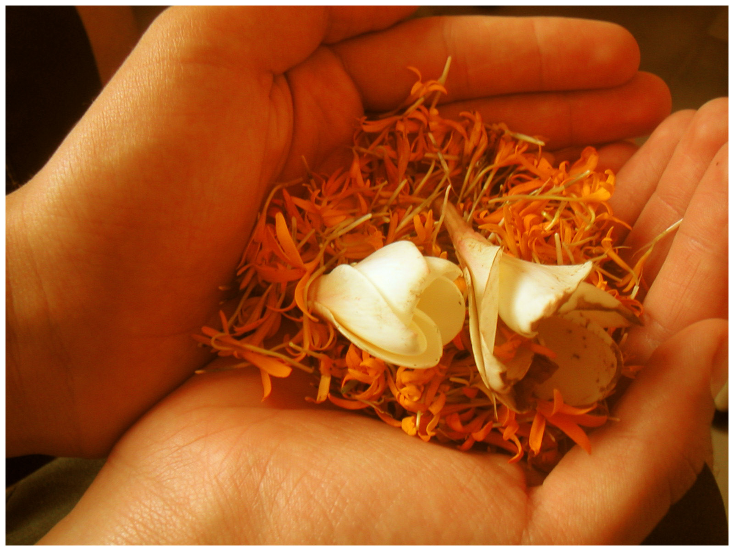
將心給我

Slide 2
假若我有無限智慧，
我甘棄主腳下；

Slide 3
假若我有財物滿貫，
我交給主手中；

Slide 4
我願這生獻呈為你，
願明白你心意；

Slide 5
「不用獻我財物智慧，將心給我！」

